Slide 1
Rauman OPS -valmennukset
RYHMÄ A 22.9. klo 9.00 – 15.00 ja 23.9. 8.30 – 11.30
RYHMÄ B 23.9. klo 12.30 - 15.30 ja
24.9. klo 8.30 –14.30

Slide 2
TEEMAT:
1.OPS 2014 – OPPIMISEN MAHDOLLISTAJA
OPS 2014 peruskäsitteiden konkretisointi arjen toimintamalleiksi: oppimiskäsitys, laaja-alainen osaaminen, monialaiset oppimiskokonaisuudet
Vuosiluokkakokonaisuudet: 1-2, 3-6 ja 7-9
Opettajan rooli oppimisen mahdollistajana
2.OPPILAIDEN OSALLISUUS OMAN OPPIMISENSA TOTEUTTAJANA
Oppimisprosessin suunnittelu, toteutus ja arviointi
Oppilasrakenteet
3.ARVIOINTIKULTTURIN MUUTOS
Formatiivinen arviointi – oppimisprosessin arviointi
Summatiivinen arviointi – opitun arviointi

Slide 3

Opetussuunnitelmien historiaa - oman aikakautensa tuotoksia
v. 1970
- Komitean laatima – yksityiskohtainen
- Yhteiset kaikille ja kaikkialla
n. 700 sivua
v.1985
- Asiantuntijoiden laatimaa, ainekohtaisuus korostui
- Kuntakohtaisia osuuksia →
Ohjaavat opettajat laatimassa
v.1994
- Kouluille annettiin lupa tehdä oma ops → jopa tuntijaon saivat itse päättää
- kunnan sisällä suuria eroja – taideteoksista → ohjeisiin
v. 2004
- normimuotoinen - sitova
- yhtenevät perusteet → kuntakohtainen osuus
- oppiaineiden tavoitteet hyvin yksityiskohtaiset
v. 2010
- tarkennettiin oppilashuolto ja tuen eri muodot –osiot
- prosessiin osallistui laaja-alainen opettajien ja muun oppilashuoltohenkilöstön verkosto
v. 2014
- OHL = Opiskeluhuoltolaki
- OPS –perusteet _ esi- ja perusopetus

Slide 4
Uudistuksen ydin
MITÄ? MIKSI?
MITEN?
MITEN KOULU TOIMII VIELÄ NYKYISTÄ PAREMMIN KASVUYHTEISÖNÄ JA OPPIMISYMPÄRISTÖNÄ?
KYSE ON SIIS TOIMINTAKULTTUURIN JA PEDAGOGIIKAN MUUTOKSESTA
YHTEINEN MATKA ITSESSÄÄN JO TUOTTAA UUTTA
KIRJOITETTU VERSIO = OPETUSSUUNNITELMA on tuotos yhteisestä matkasta

Slide 5
Opetussuunnitelmaprosessin vastuut
Koulujen taso
Tulevaisuuden tavoitteet osaksi koulun toimintakulttuuria
Opetuksen järjestäjän taso
Kansallinen taso
Opetuksen kehittämisen strategiset ja pedagogiset linjaukset
Paikallisen työn organisointi, resursointi, seuranta, kehittäminen
Opetuslaki ja asetus, VN asetus, hallituksen linjaukset, KESU
Strateginen johto, pedagoginen linjavastuu, ops -päätökset
Pedagoginen johtaminen
OPH perusteet
Opsin toteuttaminen

Slide 6
OPS 2014 perusteet
Koulun toiminta-kulttuuri
Monialaiset oppimis-kokonaisuudet
Ilmiöpohjainen oppiminen
Laaja-alainen osaaminen
Oppimis-käsitys
OPPIAINEET =
Tiedot + taidot + arviointi
oppiaineet
oppiaineet

Slide 7
Oppimisen, opettamisen ja arvioinnin yhteys: Oppiminen, opettaminen ja arviointi liittyvät kiinteästi toisiinsa. Oppimisen ohjaaminen ja opettamisen kehittäminen tapahtuvat arvioinnin avulla. Arvioinnissa ei ole kyse irrallisesta tehtävästä tai toiminnasta.
Opettaminen
Arviointi
Oppiminen

Slide 8
JOHDATUS ARVIOINNIN KESKEISIIN PERIAATTEISIIN
Arviointia ei voi erottaa oppimiskäsityksestä
(Jakku-Sihvonen 2001; Atjonen 2007)
Arviointia ja oppimista ei voi erottaa toisistaan
Arviointi on aina kontekstisidonnaista

Slide 9
OPETTAJAT – ARVIOINTITYÖN ASIANTUNTIJAT
Tutkimuksessaan Guskey ja Bailey (2001, 16-17) löysivät neljä tekijää, jotka vaikuttivat opettajien arviointikäytänteisiin:
1) opettajien omat kokemukset siitä, miten heitä itseään oli oppilaina arvioitu,
2) se mitä opettajat olivat oppineet opettajakoulutuksen aikana,
3) opettajien henkilökohtainen filosofia tai näkemys opettamisesta sekä
4) se, miten ylempi taho, kuten opetushallinto, aluehallinto tms. arvosanan antamista.
Arviointi on aina epäluotettavaa ja subjektiivista, mutta silti arviointityössä pyrittävä objektiiviseen arviointiin.
Koulumenestystä ja siinä kehittymistä, erilaisia koulutukseen liittyviä filosofioita ja ristiriitoja on jo teknisestikin vaikea mitata, koska opettajat ovat työssään kaksinaisroolissa opettajana ja arvioijana (Cross & Frary 1999, 53).

Slide 10
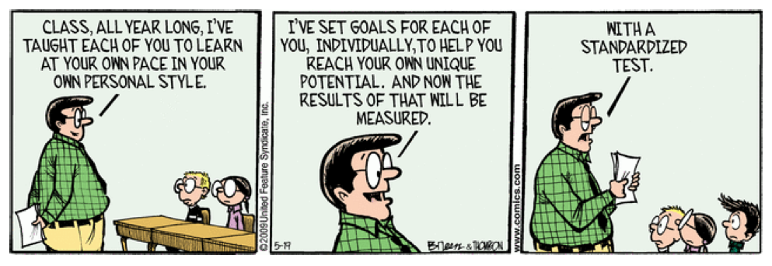
OPPIMISKÄSITYKSEN JA ARVIOINNIN YHTEYDEN TÄRKEYDESTÄ…

Slide 11
Käsitys oppimisesta
Oppilas on aktiivinen toimija
Myönteiset tunnekokemukset, yhdessä tekeminen ja uutta luova toiminta edistävät oppimista
Oppiminen tapahtuu vuorovaikutuksessa toisten kanssa – kielen ja vuorovaikutuksen merkitys, vertaisoppiminen
Taitojen merkitys
Kasvaminen vastuuseen omasta opiskelusta
Oman oppimisprosessin hahmottaminen
Tavoitteiden asettaminen ja oman työn suunnittelu ja arviointi
Kannustavan ja ohjaavan palautteen merkitys

Slide 12
Perusopetuksen tavoitteet ja laaja-alainen osaaminen - tiedot - taidot - arvot - asenteet - tahto Siihen kuuluu myös kyky käyttää tietoja ja taitoja tilanteen edellyttämällä tavalla
L3 Itsestä huolehtiminen ja arjen taidot
L5 Tieto- ja viestintä-teknologinen osaaminen
L7 Osallistuminen ja vaikuttaminen ja kestävän tulevaisuuden rakentaminen
L1 Ajattelu ja oppimaan oppiminen
L6 Työelämä- taidot ja yrittäjyys
L4 Monilukutaito
L2 Kulttuurinen
osaaminen,
Vuorovaikutus
ja ilmaisu
Ihmisenä ja kansalaisena
kasvaminen

Slide 13
3.3 Tavoitteena laaja-alainen osaaminen
tietojen, taitojen, arvojen, asenteiden ja tahdon muodostamaa kokonaisuutta.
kykyä käyttää tietoja ja taitoja tilanteen edellyttämällä tavalla.
Laaja-alaisen osaamisen lisääntynyt tarve nousee ympäröivänmaailman muutoksista → Ihmisenä kasvaminen, opiskelu, työnteko sekä kansalaisena toimiminen nyt ja tulevaisuudessa edellyttävät tiedon- ja taidonalat ylittävää ja yhdistävää osaamista.
Laaja-alaisen osaamisen tavoitteet täsmennetään luvuissa 13, 14 ja 15 vuosiluokkakokonaisuuksittain. Tavoitteet on otettu huomioon oppiaineiden tavoitteiden ja keskeisten sisältöalueiden määrittelyssä. Oppiainekuvauksissa osoitetaan oppiaineiden tavoitteiden yhteys laaja-alaiseen osaamiseen.

Slide 14
Vuosiluokittain: 1-2, 3-6 ja 7-9
Lukekaa osiot: 1-2 Koululaiseksi kasvaminen, 3-4 Oppijakso kasvaminen ja 7-9 Yhteisön jäseneksi kasvaminen → Mitkä ovat kunkin vuosiluokkakokonaisuuden erityispiirteet ja tehtävät
Perehdytään vuosiluokittain laaja-alaisen osaamisen taitoihin: L1, L3, L5 ja L7 -> Mitkä ovat kullekin vuosiluokkatasolle keskeiset oppimista tukevat taidot

Slide 15
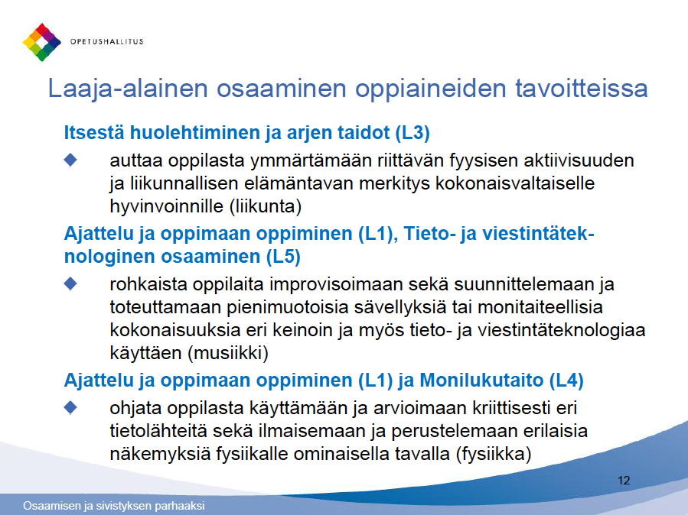

Slide 16
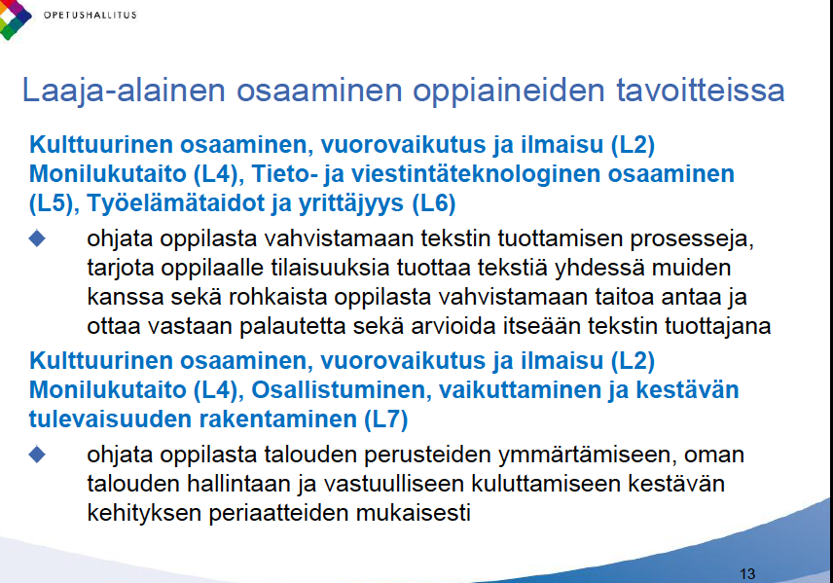

Slide 17
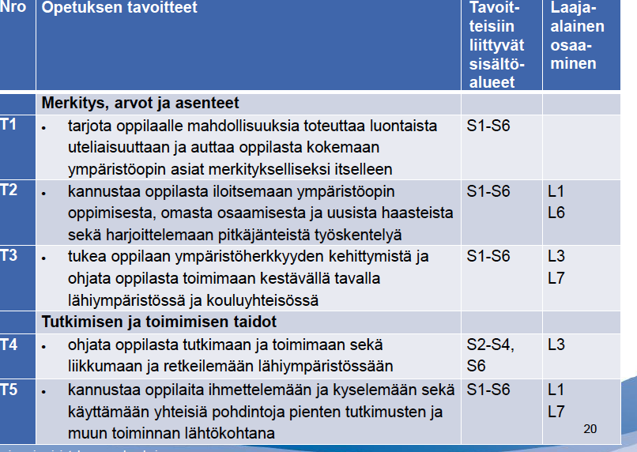
YMPÄRISTÖOPIN TAVOITTEET (1-2 LUOKALLA)

Slide 18
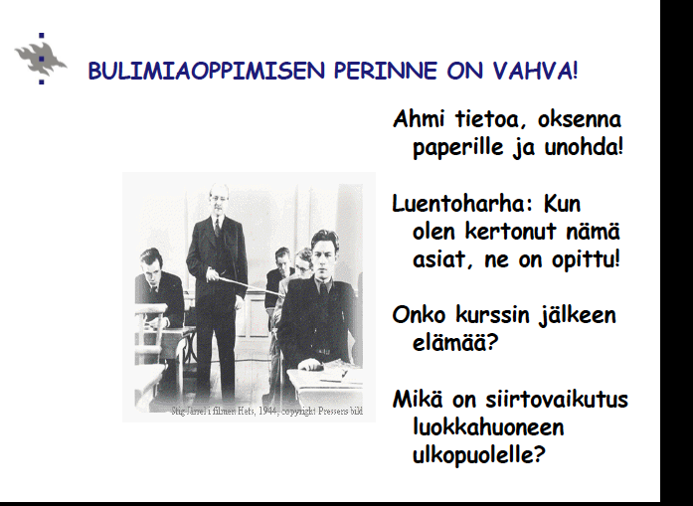

Slide 19
4.4 Opetuksen eheyttäminen ja monialaiset oppimiskokonaisuudet
Perusopetuksen yhtenäisyyttä tukevaa toimintakulttuuria
Auttaa oppilaita ymmärtämään opiskeltavien asioiden välisiä suhteita ja keskinäisiä riippuvuuksia
Kokonaisuuksien tarkastelua, tiedonaloja yhdistelevä, tutkivat työskentelyjaksot, vuorovaikutuksellisuutta edistävä
Edellyttää sekä sisältöä että työtapoja koskevaa pedagogista lähestymistapaa
Eheyttämisen tapa ja kesto voi vaihdella oppilaiden tarpeista ja opetuksen tavoitteista riippuen -> oppilaat voivat hahmottaa oppimistaan laajempana kokonaisuutena
Tavoitteet, sisällöt ja toteuttamistavat päätetään paikallisessa ops:ssa ja ne täsmennetään koulujen lukuvuosisuunnitelmissa

Slide 20
Monialaiset oppimiskokonaisuudet
Edistävät laaja-alaisen osaamisen kehittymistä
Vähintään yksi oppimiskokonaisuus lukuvuodessa eri oppiaineiden yhteistyönä, riittävän pitkäkestoisia
Oppimiskokonaisuuksien nimet, tavoitteet ja sisällöt päätetään paikallisesti ja täsmennetään koulujen lukuvuosisuunnitelmissa
Oppilaiden kannalta kiinnostavia ja merkityksellisiä
Auttavat hahmottamaan, miten eri oppiaineissa opiskeltavat asiat liittyvät toisiinsa ja ”oikeaan” elämään
Lisäävät mahdollisuuksia ymmärtää asioiden vuorovaikutussuhteita ja keskinäisiä yhteyksiä

Slide 21
Hyödynnetään paikallisia voimavaroja ja mahdollisuuksia
Oppilaiden osallistuminen on välttämätöntä: olla mukana opiskelun tavoitteiden, sisältöjen ja työskentelytapojen suunnittelussa
Nostaa esiin oppilaiden merkityksellisiksi kokemia kysymyksiä sekä luoda tilaisuuksia niiden käsittelyyn ja edistämiseen
Mahdollisuus opiskella erilaisissa ja eri-ikäisten oppilaiden ryhmissä ja työskennellä useiden eri aikuisten kanssa
Tarjota mahdollisuuksia yhdistää koulun ulkopuolinen oppiminen koulutyöhön
Edellyttää yhteistyötä kaikilla tasoilla
Kaikki oppiaineet ovat vuorollaan mukana oppimiskokonaisuuksien toteuttamisessa kulloisenkin kokonaisuuden edellyttämällä tavalla
OPPILAIDEN OSOITTAMA OSAAMINEN OTETAAN HUOMIOON OPPIAINEISSA ANNETTAVAA SANALLISTA ARVIOTA TAI ARVOSANAA MUODOSTETTAESSA

Slide 22
Eheyttämistä voidaan toteuttaa mm:
Rinnastamalla (opiskelemalla samaa teemaa kahdessa tai useammassa oppiaineessa samanaikaisesti)
Jaksottamalla (järjestämällä samaan teemaan liittyvät asiat peräkkäin opiskeltaviksi)
Toteuttamalla toiminnallisia aktiviteetteja kuten teemapäiviä, erilaisia tapahtumia, kampanjoita, opintokäyntejä ja leirikouluja
Suunnittelemalla monialaisia, pitempikestoisia oppimiskokonaisuuksia, joiden toteuttamiseen osallistuu useampia oppiaineita ja joihin voi sisältyä em. eheyttämistapoja
Muodostamalla oppiaineista integroituja kokonaisuuksia
Kokonaisopetuksena, jossa kaikki opetus toteutetaan eheytettynä, kuten esiopetuksessa

Slide 23
Paikallisesti päätettäviä asioita:
Toteuttamista ohjaavat paikalliset periaatteet ja toteuttamistavat
Teemat kuntakohtaisia vai koulukohtaisia?
Turvataan jokaisen oppilaan oikeus vähintään yhteen monialaisen oppimiskokonaisuuteen
Oppimiskokonaisuuksien laajuus
Oppilaiden osallistuminen suunnitteluun, toteutukseen jne
Tavoitteet ja sisällöt
joko opetussuunnitelmassa tai lukuvuosisuunnitelmassa
Arviointikäytännöt
työskentelytaidot huomioidaan oppiaineiden arvioinnissa
Koulukohtaisesti täsmennetään:
Eheyttämisen suunnittelu, tavoitteiden ja sisältöjen määrittely, toteuttaminen, seuranta ja arviointiyhteistyö
Eri oppiaineiden ja koulun muun toiminnan yhteistyötä ja työnjakoa koskevat toimintatavat
Tarkentaa oppimiskokonaisuuksiin liittyvän oppilaan arvioinnin käytänteet

Slide 24
Oppimiskäsitys – oppimisprosessi TAVOITTEET – ARVIOINTI
Tavoitteen
asettamis-
vaihe
Opettajan asettamat tavoitteet – oppilaan omat tavoitteet – yhdessä asetetut tavoitteet
Mitkä ovat tieto- ja taito- tavoitteet?
Mihin ryhdymme?
Suunnittelu-vaihe
Miten opin /opimme?
Oppimis-
prosessin suunnittelu oppilaiden kanssa: menetelmät, oppimis-
ympäristö, välineet
Opiskelu-vaihe
Yksin – yhdessä työskentelyn taidot
Joustavat roolit:
tutkija, oppija, opettaja, ihmettelijä, kysyjä, auttaja, johtaja, varmistaja, huolehtija, esittäjä, järjestelijä
Formatiivinen arviointi =
Oppimisen ohjaamista tukevaa / oppimisprosessin arviointia / opintojen aikaista
Itsearviointi / vertaisarviointi
Mitä tein? Mikä meni hyvin? Miten opin / opimme?
++/ -
Palaute opettajalta, oppilailta Suunnittelusta prosessista, ryhmästä, tuotoksesta.
Summa-
tiivinen arviointi =
Opitun arviointia , miten on saavuttanut
oppimiselle asetetut tavoitteet
tieto
taito

Slide 25
OSALLISUUS -OSUUS

Slide 26
OPPILAIDEN OSALLISUUS OPS 2014 -PERUSTEISSA
2.3 OPPIMISKÄSITYS
aktiivinen toimija, vuorovaikutus, yksin - yhdessä
L7 OSALLISTUMINEN, VAIKUTTAMINEN JA KESTÄVÄN TULEVAISUUDEN RAKENTAMINEN
Taitoja, suunnittelevat – toteuttavat – arvioivat opiskeluaan – ilmaisevat mielipiteitään jne
4.2 TOIMINTAKULTTUURIN KEHITTÄMISTÄ OHJAAVAT PERIAATTEET
Osallisuus ja demokraattinen toiminta

Slide 27
Laaja-alainen osaaminen L7
osallistumisen ja vaikuttamisen TAITOJA (mielipiteen ilmaisu, kuuntelu, päätöksenteko, ristiriitojen ratkaiseminen, syy ja seuraus –suhteiden merkitys jne.) voi oppia VAIN HARJOITTELEMALLA
Koulun tehtävänä on vahvistaa JOKAISEN OPPILAAN OSALLISUUTTA
LUODAAN edellytykset oppilaiden kiinnostukselle kouluyhteisön ja yhteiskunnan asioita kohtaan.
Osallistuvat oman OPISKELUNSA, yhteisen koulutyön ja oppimisympäristönsä suunnitteluun, toteuttamiseen ja arviointiin.
→ oppivat hahmottamaan sääntöjen ja sopimusten sekä luottamuksen merkityksen.

Slide 28
Osallisuuden taustalla
nuorilla menestyjien tiedot ja syrjäytyneiden asenteet (Suutarinen)
muuta Eurooppaa pienempi halukkuus osallistua yhteiskunnan toimintaan
kouluun liittyvät ongelmat (Kouluterveyskysely 2013)
43 % nuorista ei koe tulevansa kuulluksi koulussa
20 % koulun ilmapiirissä ongelmia
vaikuttamismahdollisuuksien puute (Nuorisobarometri)
43 % kokee, että heillä on vähän tai ei ollenkaan vaikutusmahdollisuuksia kotikuntansa asioihin
36 % kokee, etteivät kunnan päättäjät koe nuoria varteenotettavina keskustelukumppaneina

Slide 29
Osallisuuden taustalla
Merkkejä syrjäytymisestä
8 % nuorista keskusteluvaikeuksia vanhempien kanssa (pojilla enemmän 11 %
8 % ei yhtään läheistä ystävää
syrjäytyneitä tai syrjäytymisvaarassa olevia nuoria n. 15 %
syrjäytyminen koulutuksesta, työelämästä, hyvinvointipalveluista, demokraattisesta päätöksenteosta tai sosiaalisista suhteista
urapolun ongelmien kasautuminen: maahanmuuttajanuoret, vajaakuntoiset, mukautettu opetus
polarisaatiokeskustelu
nuorison jakautuminen voimakkaasti hyvin pärjääviin ja huonosti voiviin, osallistuviin ja passiivisiin

Slide 30
Osallisuus
OPPIVA OPS
On yhtäältä oikeutta omaan identiteettiin ja arvokkuuteen osana perhettä (tai sitä muistuttavaa yksikköä), ryhmää, yhteisöä, yhteiskuntaa tai ekosysteemiä
Osallisuudessa keskeistä on, että tulen hyväksytyksi omana itsenäni (seksuaalisuus, etnisyys, sosioekonominen tausta, sukupuoli)
ja että koen olevani osa jotakin itseäni suurempaa yhteisöä, joka ei sulje minua ulkopuolelleen.

Slide 31
Osallisuus
OPPIVA OPS
ja toisaalta todellisen vastuun kantamista ja saamista oman, toisten ja koko yhteisön toimintakyvystä.
Osallisuudesta ei voi puhua puhumatta vallan jakamisesta ja siihen liittyvän vastuun kantamisesta

Slide 32
OSALLISUUS
OPPIVA OPS
Eettinen ihanne, joka pyrkii siihen, että yksilöt kokevat olevansa yhteisön arvokkaita jäseniä sekä että he pystyvät ja haluavat vaikuttaa yhteisönsä toimintaan ja arvostuksiin.
Osallisuus ei synny itsestään, vaan se edellyttää tavoitteellista toimintaa
Osallisuus vaatii kasvattamista: on kasvatettava sekä yksilöitä että parannettava niitä yhteisiä puitteita, joissa yksilöt toimivat.
Ei ole toimintamenetelmä, projekti tai pedagoginen niksi, vaan lapsia ja nuoria kunnioittava asenne, joka voi muuttua käytännöksi monin erilaisin tavoin.

Slide 33
OSALLISUUDEN TASOJA
OPPIVA OPS
Lapsia ja nuoria kuunnellaan
… kannustetaan ilmaisemaan mielipiteitään.
…näkemykset otetaan huomioon.
…ovat mukana päätöksenteossa.
…jakavat valtaa ja vastuuta päätöksenteossa.
…ovat päättämässä sekä pohtivat, miten päätökset viedään käytäntöön.
TOIMINTAOSALLISUUS; toiminta lähtee lasten ja nuorten ideoista, joiden pohjalta he asettavat tavoitteita, suunnittelevat, toteuttavat ja arvioivat. HUOM! Ops-perusteet

Slide 34
Käsitys oppimisesta
Oppilas on aktiivinen toimija
Myönteiset tunnekokemukset, yhdessä tekeminen ja uutta luova toiminta edistävät oppimista
Oppiminen tapahtuu vuorovaikutuksessa toisten kanssa – kielen ja vuorovaikutuksen merkitys, vertaisoppiminen
Taitojen merkitys
Kasvaminen vastuuseen omasta opiskelusta
Oman oppimisprosessin hahmottaminen
Tavoitteiden asettaminen ja oman työn suunnittelu ja arviointi
Kannustavan ja ohjaavan palautteen merkitys

Slide 35
PeL 47 a § Osallisuus ja oppilaskunta
Opetuksen järjestäjän tulee edistää kaikkien oppilaiden osallisuutta ja huolehtia siitä, että kaikilla oppilailla on mahdollisuus osallistua koulun toimintaan ja kehittämiseen sekä ilmaista mielipiteensä oppilaiden asemaan liittyvistä asioista. Oppilaille tulee järjestää mahdollisuus osallistua opetussuunnitelman ja siihen liittyvien suunnitelmien sekä koulun järjestyssäännön valmisteluun.

Slide 36
oppilaskunta
Koululla tulee olla sen oppilaista muodostuva oppilaskunta. Oppilaskunta voi olla useamman koulun yhteinen.
tehtävänä on edistää oppilaiden:
yhteistoimintaa
vaikutusmahdollisuuksia
osallistumista
kehittää oppilaiden ja opetuksen järjestäjän välistä yhteistyötä
Opetuksen järjestäjän tulee kuulla koulun oppilaskuntaa ennen 1 mom. mainittujen suunnitelmien ja määräysten vahvistamista sekä ennen muita oppilaiden asemaan olennaisesti vaikuttavia päätöksiä
Opetuksen järjestäjä päättää tarkemmin toiminnan järjestämisen
Opetuksen järjestäjän tulee määräajoin selvittää oppilaiden ja heidän huoltajiensa näkemyksiä koulun ja opetuksen järjestäjän toiminnasta

Slide 37
KOULU
Oppilaskunta
Ohjaavat opettajat
Opet taja kunta
Rehtori
O P S ja L
A
I
T
Van-hemmat
Oppilaskun-nan hallitus
Yhteisöllinen OHR
LK
Muu
henkilö
kunta
LK
Nuorisotoimi/
sosiaalitoimi
OSALLISUUS

Slide 38
ARVIOINTI -OSUUS

Slide 39
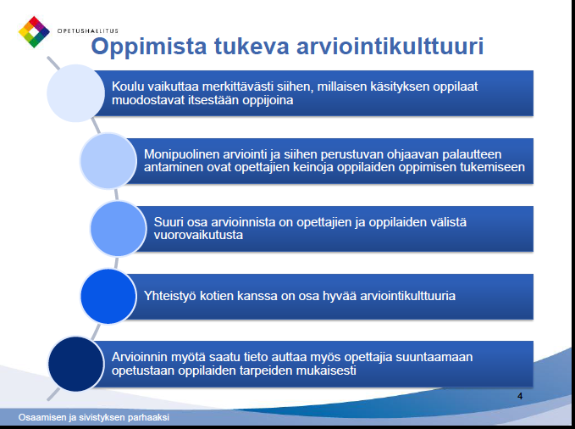

Slide 40
JOHDATUS ARVIOINNIN KESKEISIIN PERIAATTEISIIN
Arviointia ei voi erottaa oppimiskäsityksestä
(Jakku-Sihvonen 2001; Atjonen 2007)
Arviointia ja oppimista ei voi erottaa toisistaan
Arviointi on aina kontekstisidonnaista

Slide 41
JOHDATUS ARVIOINNIN KESKEISIIN PERIAATTEISIIN (2/3)
Arviointi on asetettujen tavoitteiden ja saavutettujen tulosten välistä vertailua
(Guba & Lincoln 1989, 22-26; Raivola 1995, 22-30)
Vain asetettuja tavoitteita voidaan arvioida
Kriteeri = ”Mittatikku”, jolla arviointia suoritetaan
Arvioinnin kiinnittäminen tavoitteisiin tekee arvioinnista läpinäkyvämpää ja konkreettisempaa
Tavoitteiden saavuttamista arvioidaan yhdessä ennalta sovituin kriteerein

Slide 42
ARVIOINNIN KOHTEET
OPPIMINEN
OPINNOISSA EDISTYMINEN
OSAAMINEN: asetetut tavoitteet – oppilaan suoritukset
TYÖSKENTELY
ITSENÄISEN JA YHDESSÄ TYÖSKENTELYN TAIDOT
OSA OPPIAINEISSA TEHTÄVÄÄ ARVIOINTIA JA ARVOSANAN MUODOSTAMISTA
KÄYTTÄYTYMINEN
ANNETAAN PALAUTE SUHTEESSA PAIKALLISESSA OPS:SSA KÄYTTÄYTYMISELLE ASETETTUIHIN TAVOITTEISIIN
PALAUTTEEN ANTAMINEN
ARVIOINTI EI KOHDISTU OPPILAAN PERSOONAAN, TEMPERAMENTTIIN EIKÄ MUIHIN HENKILÖKOHTAISIIN OMINAISUUKSIIN
Notes:
Työskentelytaitoihin sisältyvät myös TAITO SUUNNITELLA, SÄÄDELLÄ JA ARVIOIDA OMAA TYÖTÄÄN, TAITO TOIMIA VASTUULLISESTI JA PARHAANSA YRITTÄEN SEKÄ TAITO TOIMIA RAKENTAVASSA VUOROVAIKUTUKSESSA

Slide 43
JOHDATUS ARVIOINNIN KESKEISIIN PERIAATTEISIIN
a) Formatiivinen arviointi = Arviointi opintojen aikana
-> Oppimisen arviointi – arvioinnin ja palautteen antamisen kokonaisuus
Tavoitteena on antaa oppilaalle monenlaista kannustavaa ja opiskelua ohjaavaa palautetta opiskelulle asetettujen tavoitteiden saavuttamisessa.
- Palaute on luonteeltaan 1)laadullista 2) kuvailevaa 3) oppimisen solmukohtia analysoivaa ja 4) jatkuvaa vuorovaikutusta
b) Summatiivinen arviointi = Arvosanan antaminen perusopetuksen nivel-ja päättövaiheessa (numero / sanallinen tai niiden yhdistelmä).
- Oppimisprosessin jälkeen tehtävää, oppilaiden osaamisen summatiivista arviointia -> tulokset todistuksissa tai arviointitiedotteissa
Huom! Arvioinnin tulee olla tasa-arvioista ja yhdenvertaista = valtakunnallisesti vertailtavaa.
Kuitenkin POPS -perusteissa ei ohjeita arvosanan antamisesta.
Arvioinnilla on erilaisia tehtäviä a) opintojen aikana ja b) nivel-ja päättövaiheessa

Slide 44
6.4.1 ARVIOINTI LUKUVUODEN AIKANA
Opettajan antaman, oppimisprosessia näkyväksi tekevän
ja oppimista edistävän palautteen tulee auttaa oppilaita
hahmottamaan ja ymmärtämään
mitä heidän on tarkoitus oppia
mitä he ovat jo oppineet
miten he voivat edistää oppimistaan ja parantaa suoriutumistaan

Slide 45
6.4.2 ARVIOINTI LUKUVUODEN PÄÄTTYESSÄ
Kunkin lukuvuoden päättyessä lukuvuositodistus (tavoitteet – arviointi)
Vuosiluokilla 1-7 joko sanallista, numeroarviointia tai niiden yhdistelmä
formatiivinen
oppimispro-sessi
tunnilla annettavaa
formatiivinen
kannustavaa
yhteisesti asetettuihin tavoitteisiin pohjatutuvaa
SUMMATIIVINEN
Oppilaiden osaaminen / opittu
todistukset arviointitie-dote

Slide 46
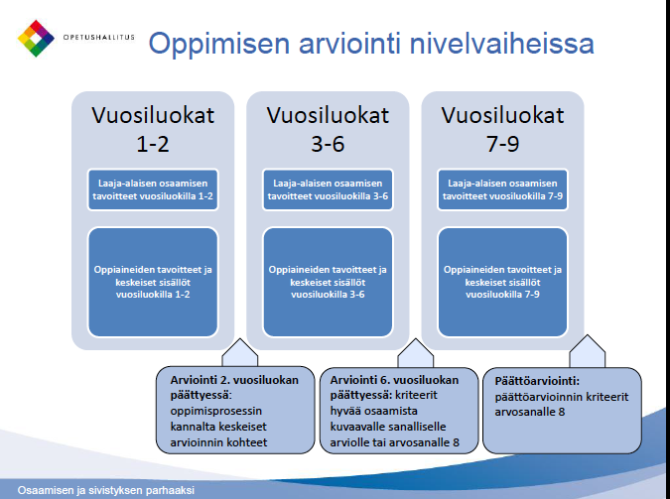

Slide 47
Oppimiskäsitys – oppimisprosessi TAVOITTEET – ARVIOINTI
Tavoitteen
asettamis-
vaihe
Opettajan asettamat tavoitteet – oppilaan omat tavoitteet – yhdessä asetetut tavoitteet
Mitkä ovat tieto- ja taito- tavoitteet?
Mihin ryhdymme?
Suunnitte-luvaihe
Miten opin /opimme?
Oppimis-
prosessin suunnittelu oppilaiden kanssa: menetelmät, oppimis-
ympäristö, välineet
Opiskelu-vaihe
Yksin - yhdessä
Joustavat roolit:
tutkija, oppija, opettaja, ihmettelijä, kysyjä, auttaja, johtaja, varmistaja, huolehtija, esittäjä, järjestelijä
Formatiivinen arviointi =
Oppimisprosessin arviointia
Itsearviointi
Mitä tein? Mikä meni hyvin? Miten opin / opimme?
++/ -
Palaute opettajalta, oppilailta Suunnittelusta prosessista, ryhmästä, tuotok-sesta.
Summatii-vinen arviointi =
Opitun arviointia
tieto
taito

